Slide 1
Модели данных
Суворов Роман ИВТ 2.1

Slide 2
Реляционная модель данных
Предметные области: Финансовые учеты, системы управления складом, системы управления персоналом.
Удобство использования: Реляционная модель хорошо подходит для представления структурированных данных, таких как таблицы с различными типами связей между ними. Это удобно для предметных областей, где важны отношения и взаимодействия между различными сущностями, например, между сотрудниками и их зарплатами в системах управления персоналом.

Slide 3
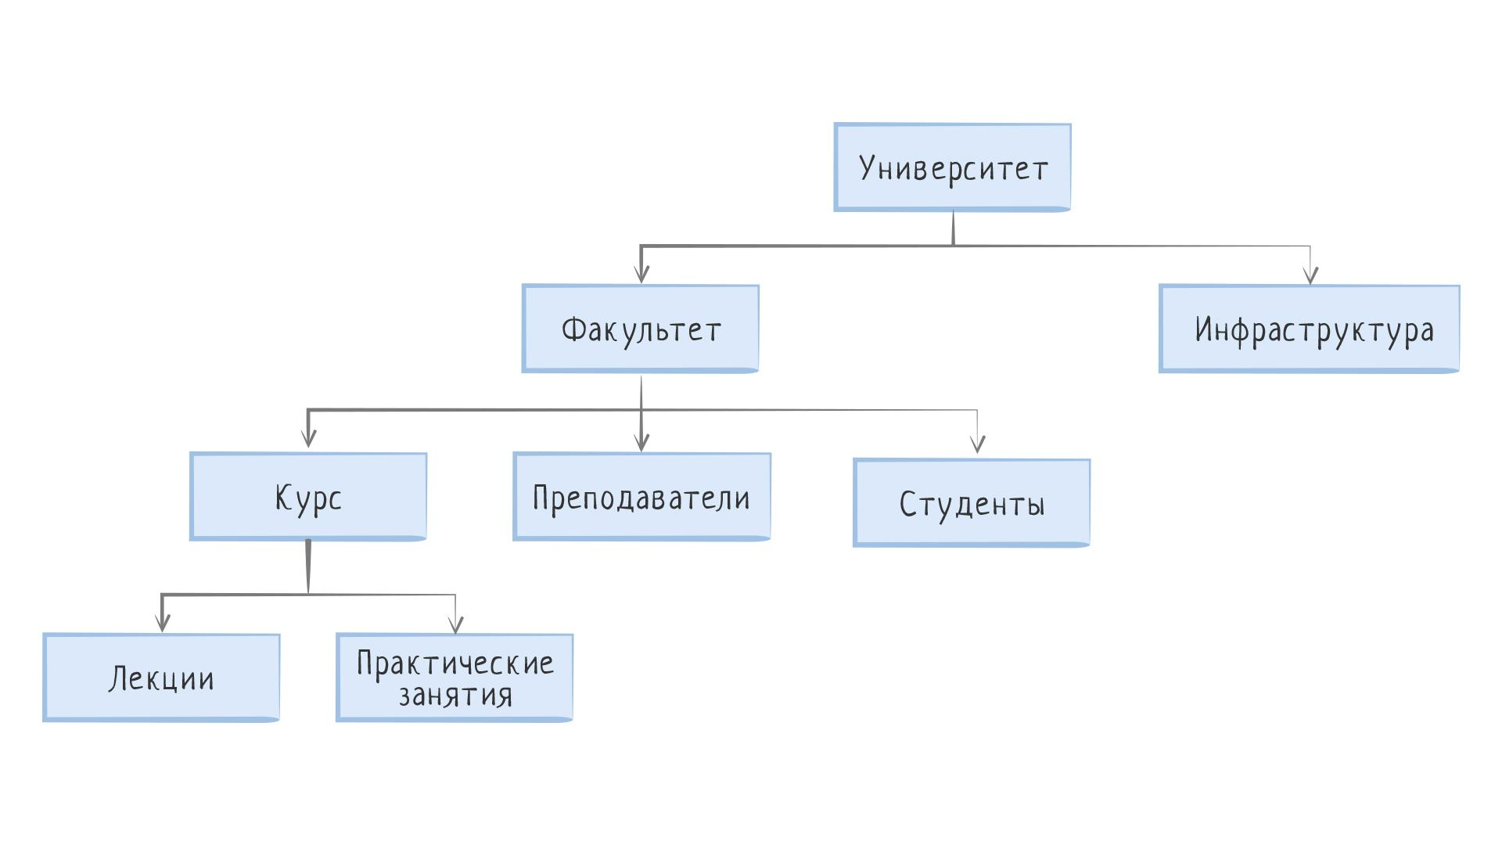
Иерархическая модель данных
Предметные области: Генеалогические деревья, файловые системы.
Удобство использования: Иерархическая модель подходит для представления данных с четко выраженной иерархической структурой, таких как древовидные структуры. Это удобно для предметных областей, где данные организованы в виде иерархии, например, в генеалогических деревьях, где каждый человек может иметь родителей и потомков.

Slide 4
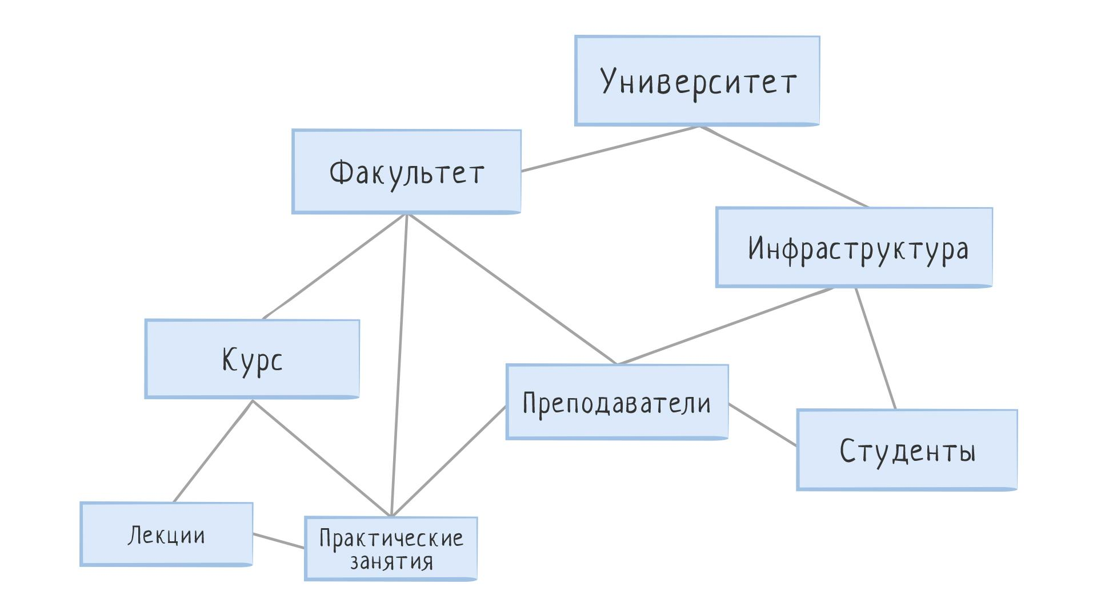
Сетевая модель данных
Предметные области: Телекоммуникационные сети, железнодорожные маршруты.
Удобство использования: Сетевая модель позволяет представить данные с произвольными связями между сущностями, что удобно для предметных областей, где важны сложные взаимосвязи между объектами. Например, в телекоммуникационных сетях, где различные компоненты могут быть связаны между собой разными способами для передачи данных.

Slide 5
Объектно-ориентированная модель данных
Предметные области: Информационные системы для обработки изображений, системы управления содержанием.
Удобство использования: Объектно-ориентированная модель данных позволяет представлять данные в виде объектов с методами и свойствами, что удобно для предметных областей, где важны операции над объектами. Например, в системах управления содержанием, где контент может быть представлен в виде объектов с определенными свойствами и методами обработки.
Студент | Имя, возраст, номер ID | Записаться на курсы, проверить оценки, изменить контакты
Преподаватель | Имя, кафедра, стаж | Провести лекцию, выставить оценки, получить расписание
Курс | Название, код, часы | Показать список студентов, установить преподавателя
Группа | Название, специальность | Показать расписание занятий, добавить студентов
Университет | Название, адрес, рейтинг | Просмотреть список курсов, добавить преподавателей

